Slide 2
PARTIDO ALIANZA VERDE
SERGIO MENDOZA CASTRO
LUDER ARIZA SANMARTIN

Slide 3
PROPOSICIONES PRESENTADAS
Control político a Contratación en Secretaría del Interior
Control Fiscal a la alcaldía de Cartagena
Proposición Vehículos de tracción Animal
Control Político a contratación Fundación FEM
Moción de censura a Secretaria del Interior
Control a situación actual de las Comisarías de Familia
Solicitud de retractación a la Senadora Claudia Lozano
Proposición al proyecto de Incorporación al presupuesto

Slide 4
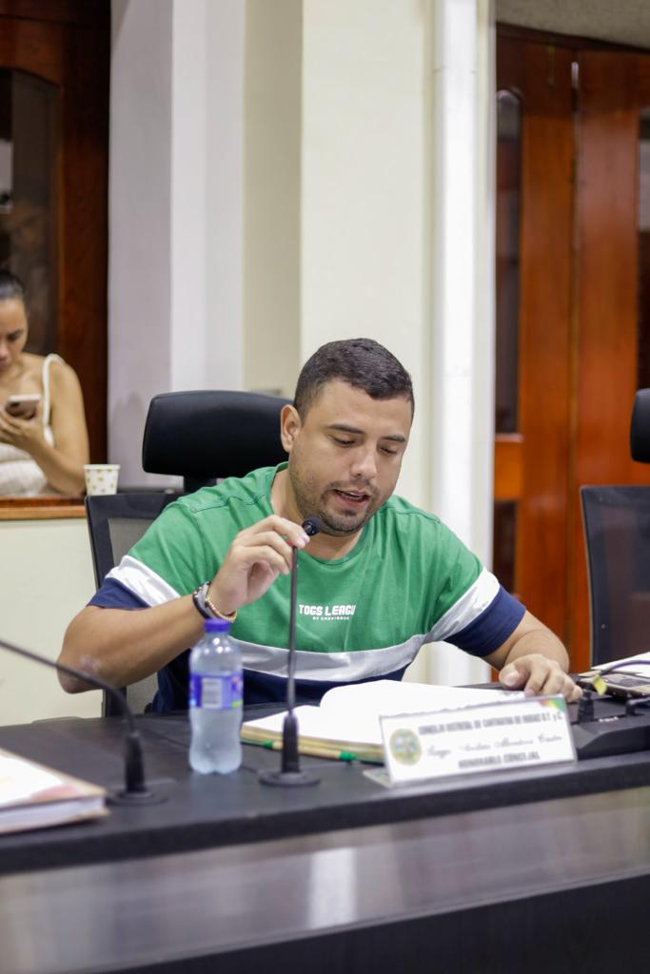
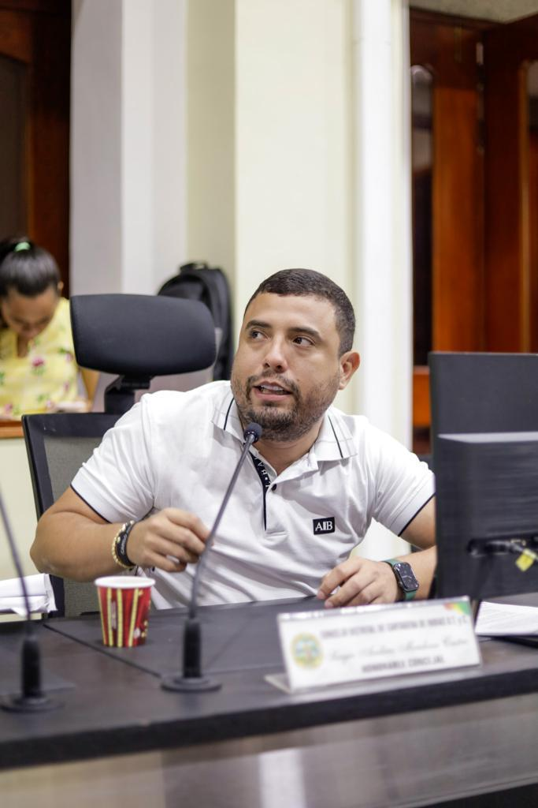
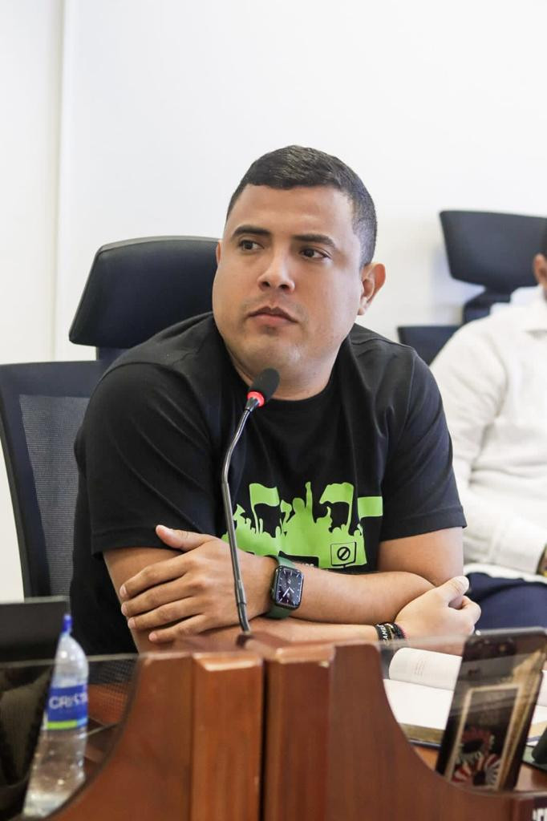
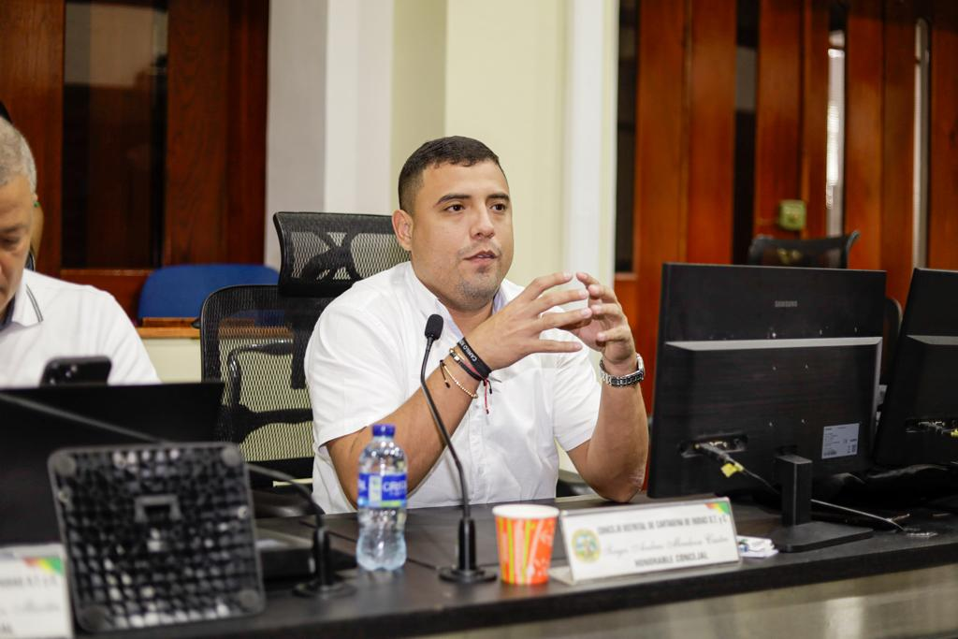
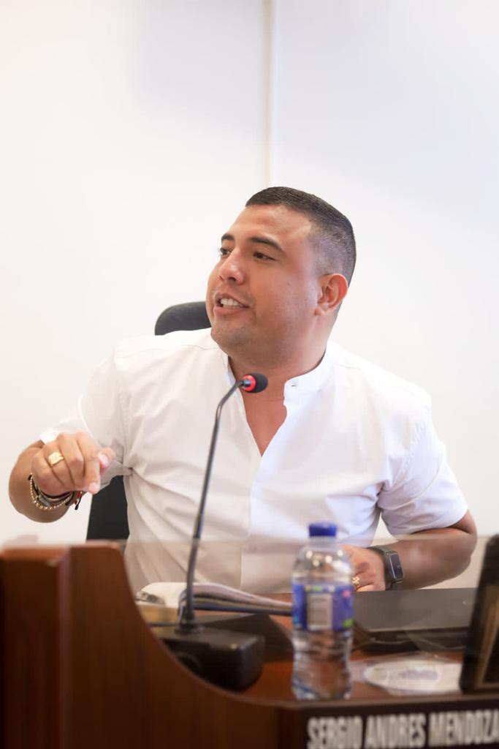
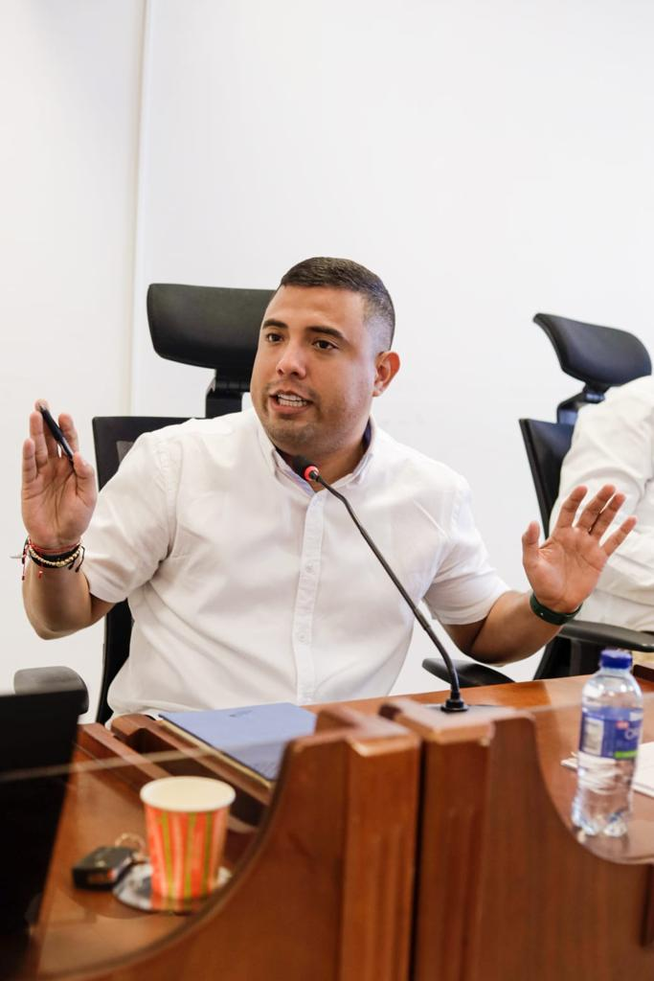
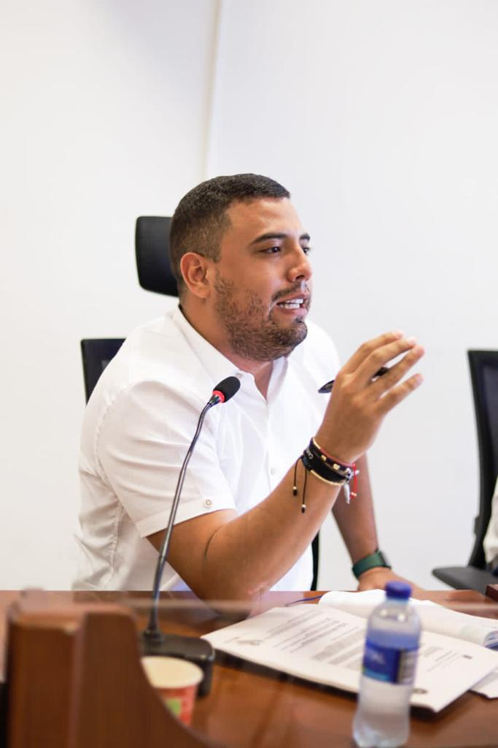
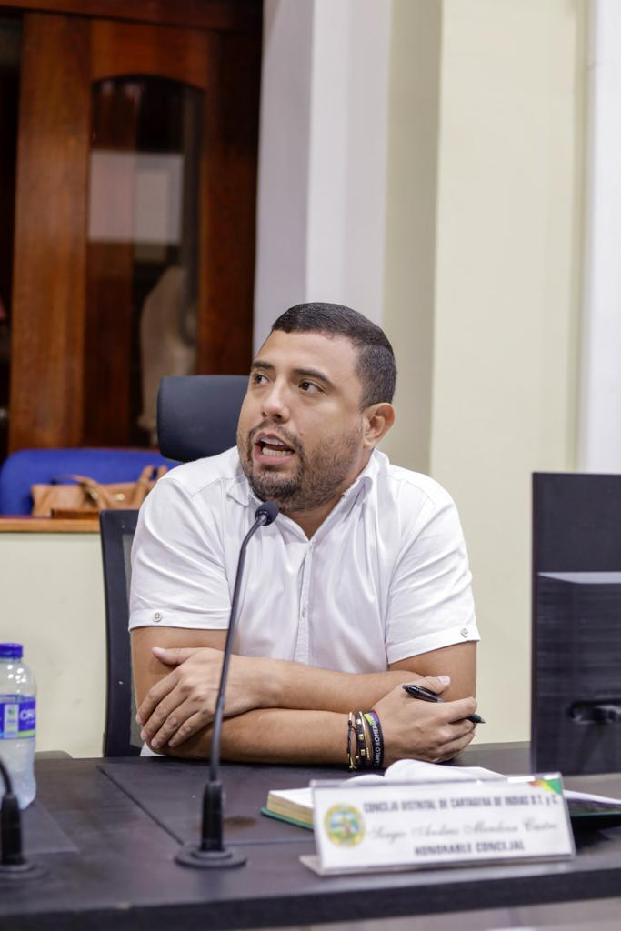
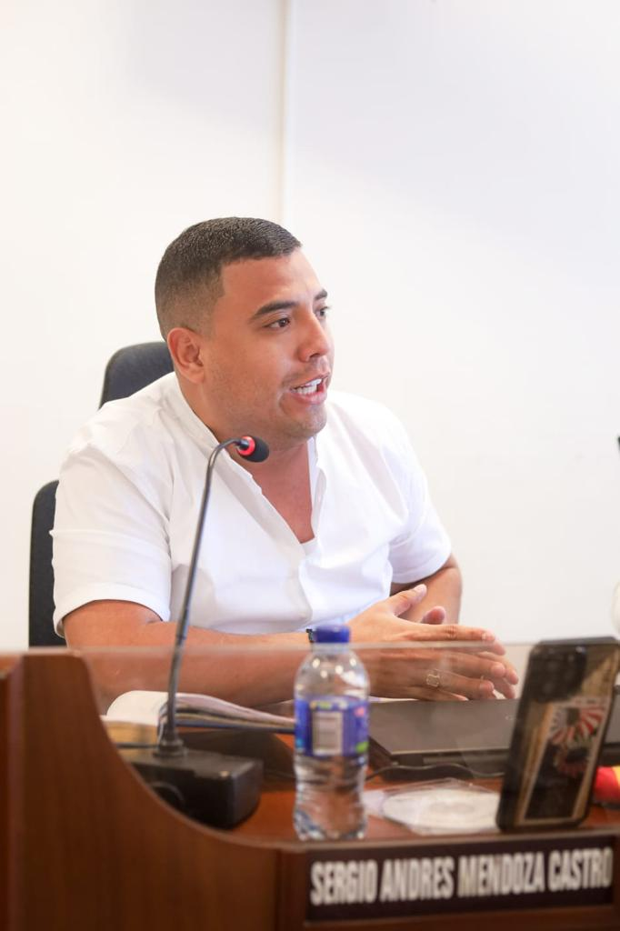
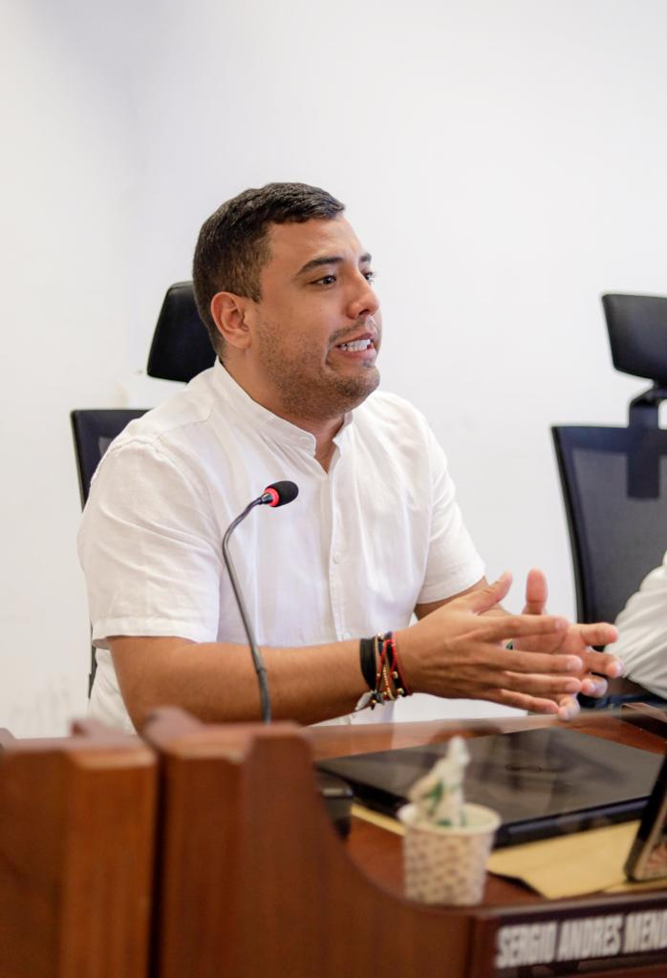
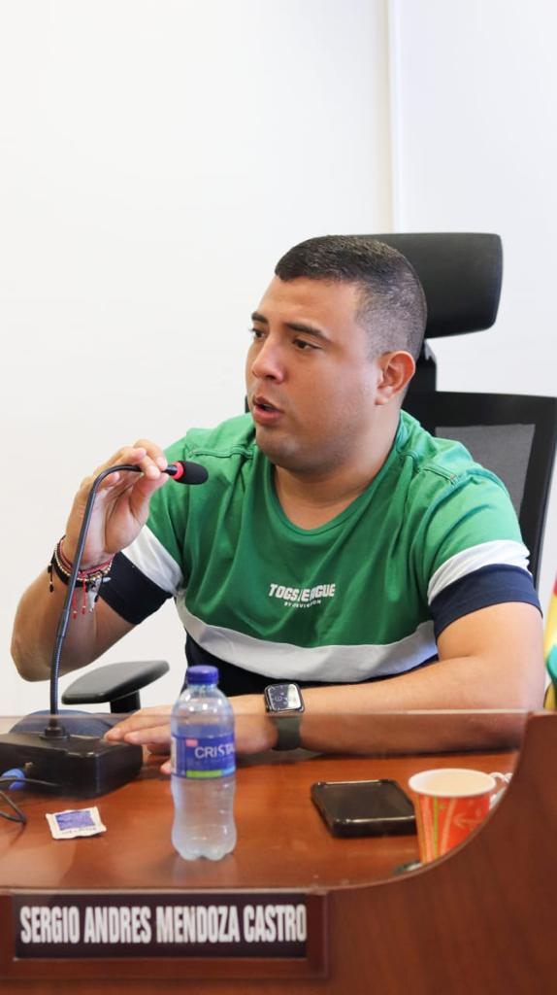
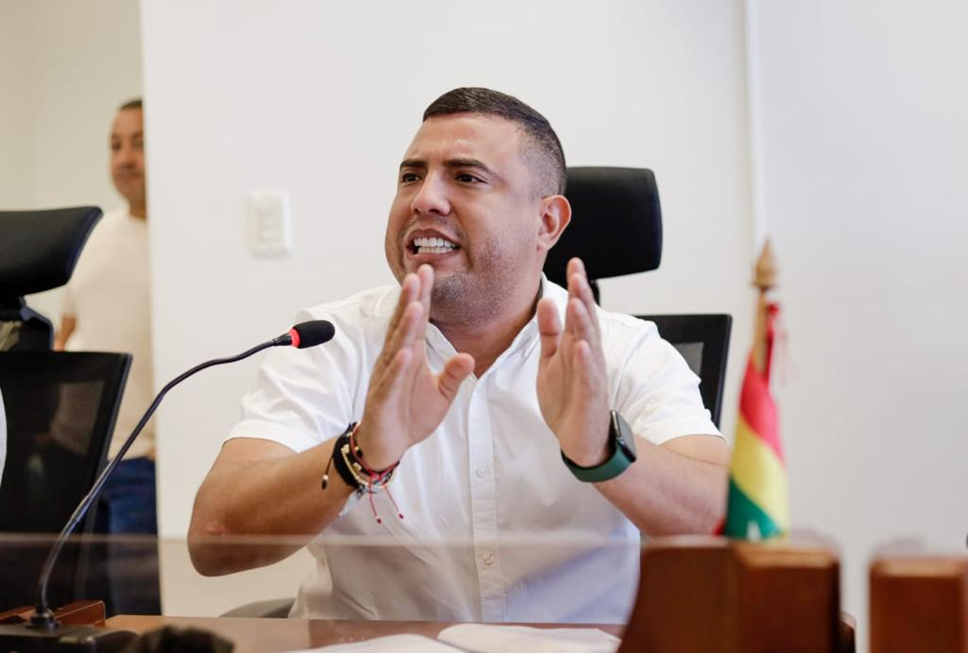
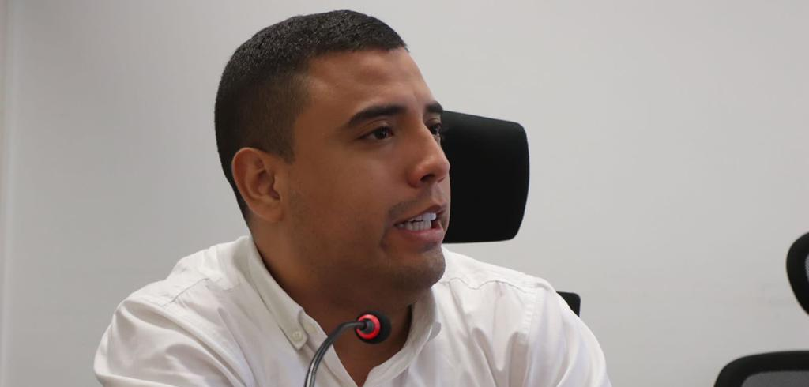

Slide 5
INTERVENCIONES
Desaprobación proyecto de Protección costera
Mediante intervención se presentó proposición de debate de Control Político a la Secretaría de Hacienda Distrital, para que la titular de la dependencia rindiera informe sobre el recaudo y cobro del impuesto predial de las vigencias del 2018 al 2022.
Manifestación de postura contraria con respecto a la utilización de la Bolsa Mercantil como mecanismo del distrito para contratar, quitándole autonomía a las unidades ejecutoras, y recordó que por una situación un secretario de despacho fue objeto de moción de censura.
En audiencia Pública en el corregimiento de Arroyo Grande, se manifestó la inconformidad y la iniciativa de gestión frente a la ANI para la reubicación del peaje Marahuaco, o para buscar soluciones a esta población que ha sido empobrecida por este peaje.
En audiencia pública en el corregimiento de Arroyo Grande también se manifestó la inconformidad y se evidenció la necesidad del servicio de agua potable para esta comunidad y se solicitó al distrito y a Aguas de Cartagena, hallar una solución para cubrir estas necesidades de la población.

Slide 6
INTERVENCIONES
Investigación y denuncia sobre la presunta nómina paralela de la secretaria del interior y la forma como beneficiaba a una organización de su propiedad con dineros públicos del distrito.
Citación a debate de control político a la secretaria del interior, Director de Cooperación Internacional, Secretarios de Infraestructura y Hacienda, con respecto a la presunta manipulación en el proyecto de Water As Leverage Cartagena.
Proposición de moción de censura contra la secretaria del interior y convivencia ciudadana, por los hechos denunciados respecto a su fundación FEM y a la manipulación del proyecto WAS para su propio favorecimiento.

Slide 7
https://youtu.be/GgccqkHVM_8
(9 de Mayo de 2023)
Gobierno Nacional es quien debe decidir reubicación del peaje de Marahuaco: Concejo.
Sergio Mendoza agregó que, estos son un negocio lesivo, "muchas lo planean para mejorar la infraestructura de las ciudades. Pero si fuera así Cartagena no estuviera tan mal, ni presentara tantos problemas, no es una fórmula".

Slide 8
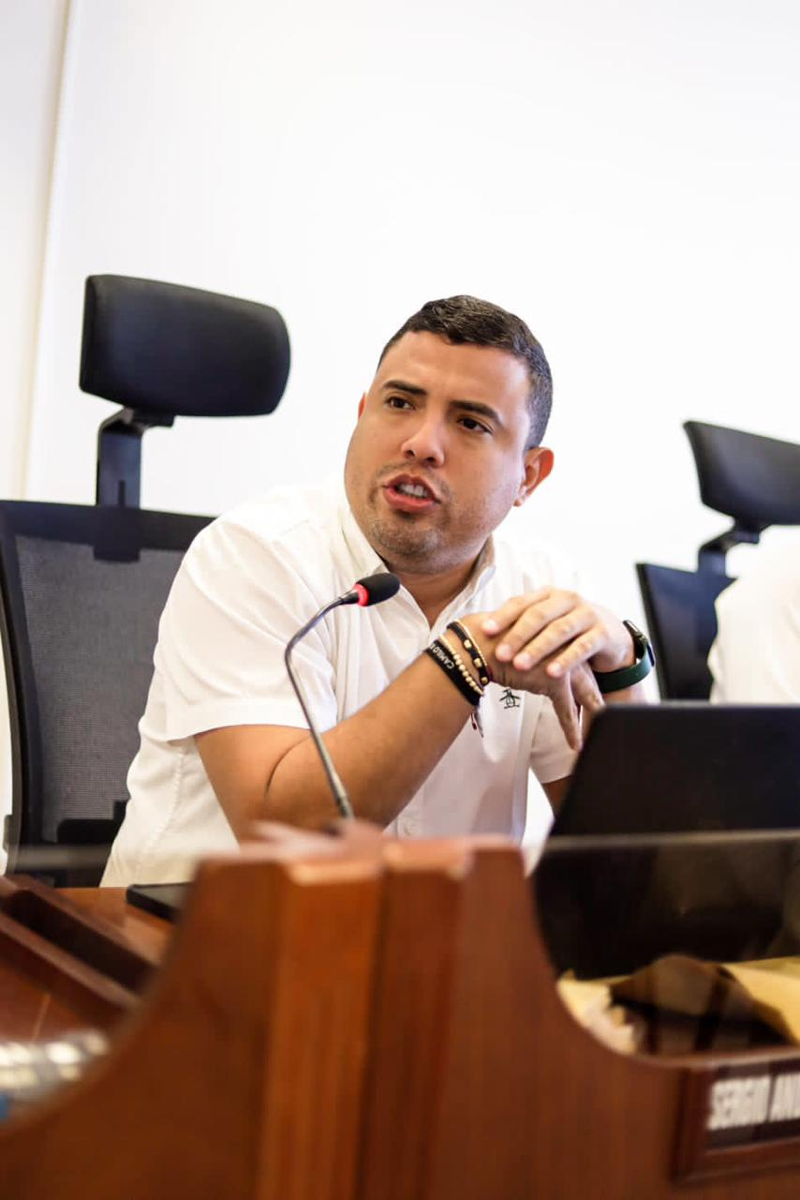
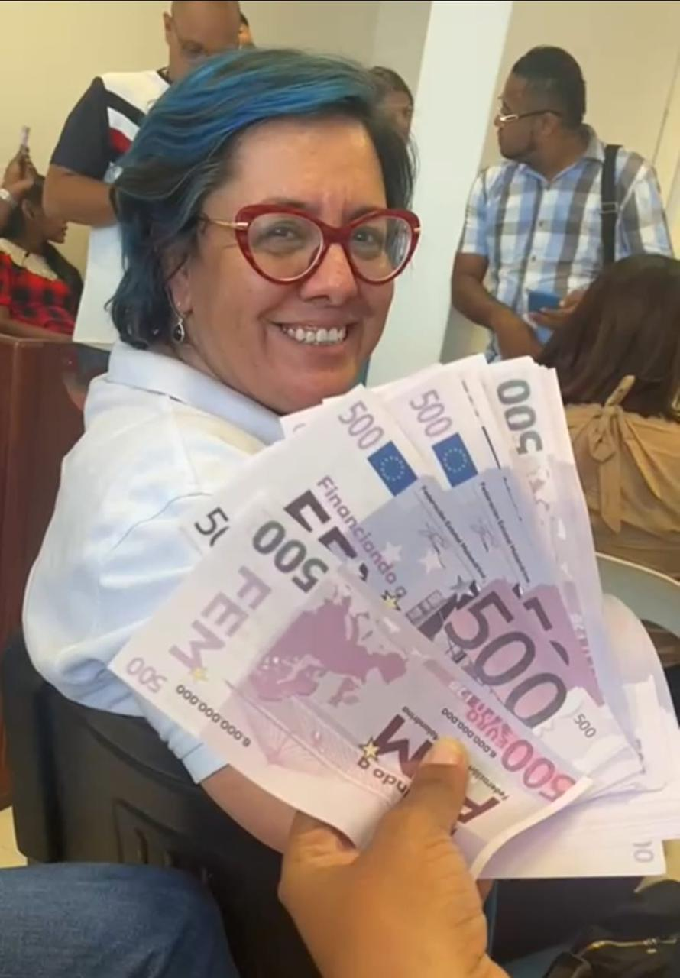
(12 de Abril de 2023)
Concejo inicia trámite de Moción de Censura a Ana María González Cartagena, 12 de abril de 2022.
Sergio Mendoza hizo énfasis en las consecuencias que debe asumir un funcionario que utilice su investidura para favorecer intereses personales. En este caso la jefa de la cartera del interior y varios funcionarios del distrito, que trabajaron con FEM, intervinieron en la elección de esta fundación como consorcio de este proyecto de cooperación internacional con los países bajos.

Slide 9
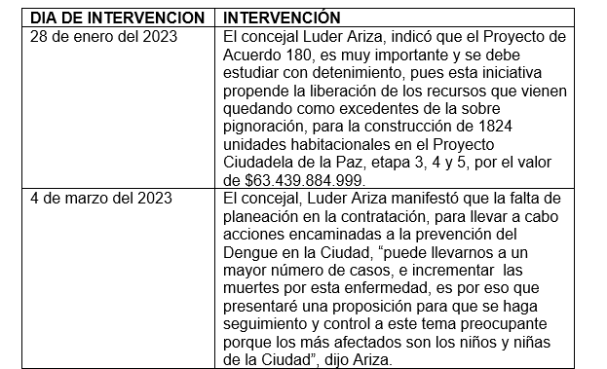

Slide 10
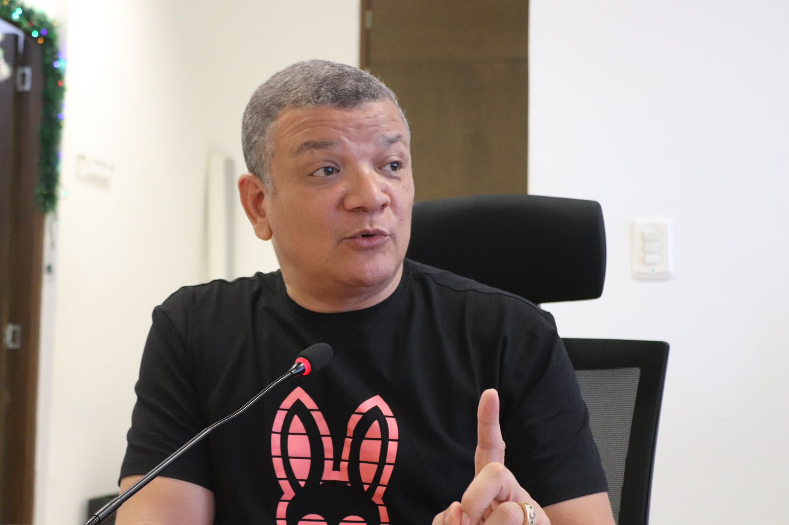
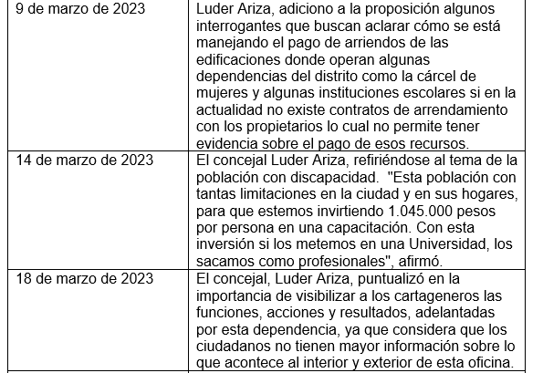
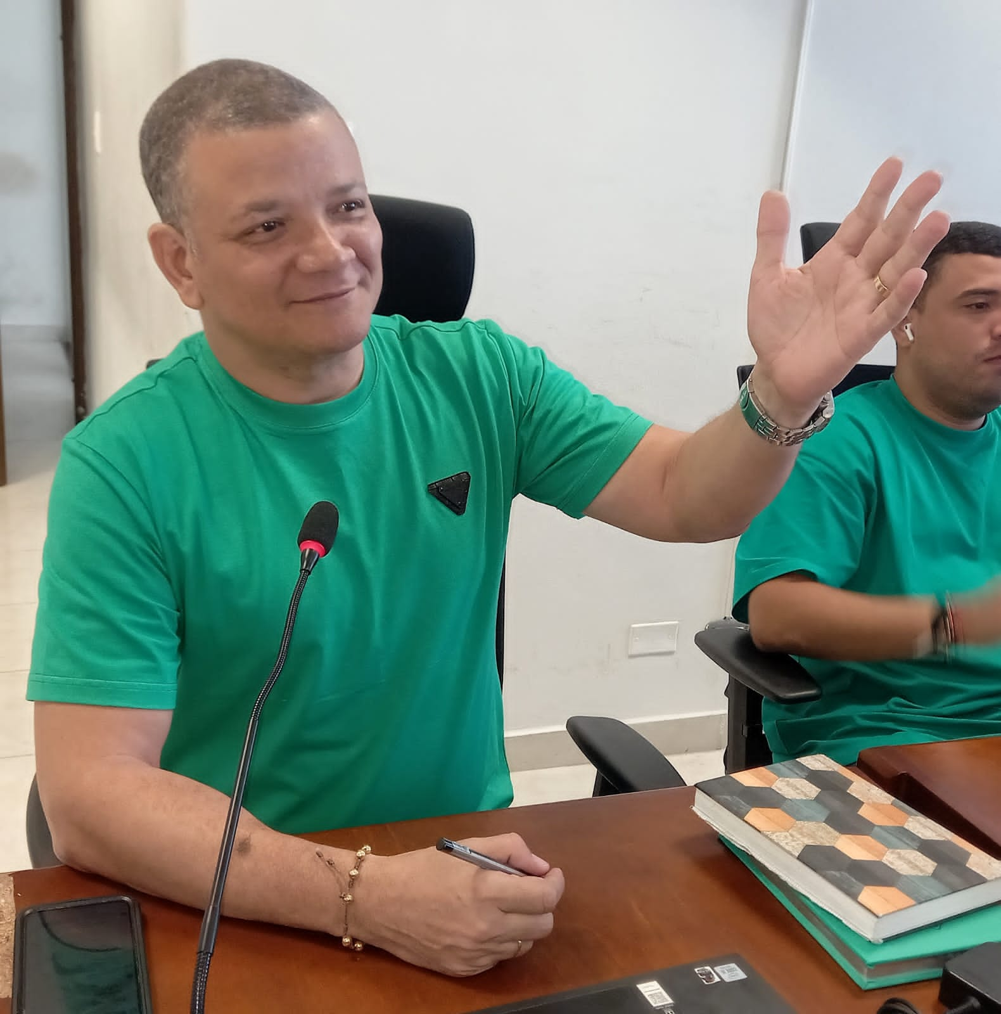

Slide 11
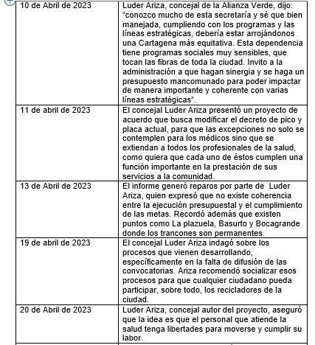

Slide 12
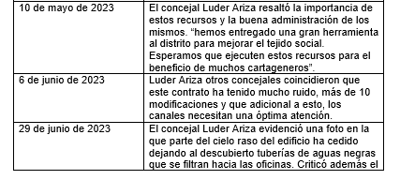
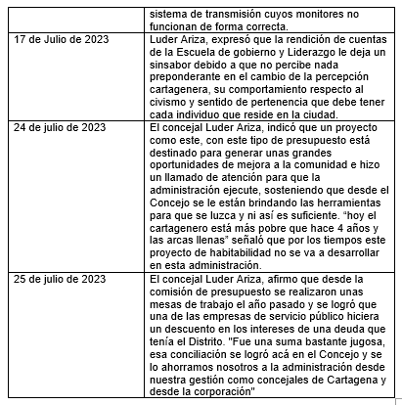

Slide 14
GRACIAS

